Slide 1
Tiết 3
Chính tả

Slide 2
KHỞI ĐỘNG

Slide 4
Nghe – viết:
Chiếc rễ đa tròn
Nhiều năm sau, chiếc rễ đã lớn và thành cây đa con có vòng lá tròn. Thiếu nhi vào thăm vườn Bác, em nào cũng thích chơi trò chui qua chui lại vòng lá ấy. Lúc đó, mọi người mới hiểu vì sao Bác cho trồng chiếc ǟễ đa thành hình tròn như thế.
Vì sao Bác cho trồng chiếc rễ đa như vậy?
→ Bác cho trồng chiếc rễ đa như vậy để nó mọc thành cây đa có vòng lá tròn, các em thiếu nhi có thể chui qua chui lại vòng là ấy khi vào thăm vườn Bác.

Slide 5
Nghe – viết:
Chiếc rễ đa tròn
Nhiều năm sau, chiếc rễ đã lớn và thành cây đa con có vòng lá tròn. Thiếu nhi vào thăm vườn Bác, em nào cũng thích chơi trò chui qua chui lại vòng lá ấy. Lúc đó, mọi người mới hiểu vì sao Bác cho trồng chiếc ǟễ đa thành hình tròn như thế.
Bài chính tả có những chữ nào viết hoa? Vì sao?
Viết hoa các chữ cái đầu câu và tên riêng.

Slide 6
Nghe – viết:
Chiếc rễ đa tròn
Nhiều năm sau, chiếc rễ đã lớn và thành cây đa con có vòng lá tròn. Thiếu nhi vào thăm vườn Bác, em nào cũng thích chơi trò chui qua chui lại vòng lá ấy. Lúc đó, mọi người mới hiểu vì sao Bác cho trồng chiếc ǟễ đa thành hình tròn như thế.
Khi viết đoạn văn con cần trình bày như thế nào?
Câu đầu đoạn viết cách lề 1 ô. Các câu viết liền mạch.

Slide 7
Luyện viết từ khó
chiếc rễ
trồng
hình tròn

Slide 8
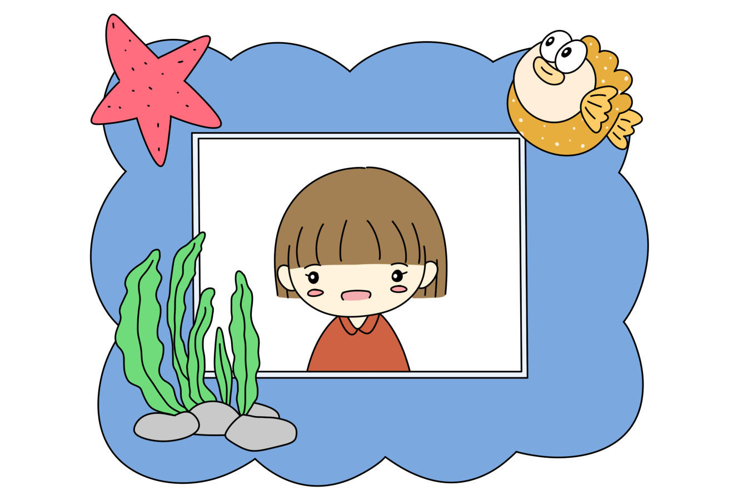
Bài tập

Slide 9
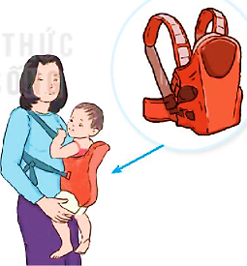
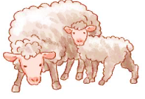
Viết vào vở tên của 2 nhân vật được nói đến trong chủ điểm Con người Việt Nam.
→ Mai An Tiêm, Trần Quốc Toản
Chọn a hoặc b
a. Tìm từ ngữ có tiếng chứa iu hoặc ưu.
Xe cứu thương
Con cừu
Cái địu

Slide 10
Chọn a hoặc b
b. Chọn im hoặc iêm thay cho ô vuông.
đàn chim
quả hồng xiêm
đứng nghiêm
màu tím

Slide 11
Vận dụng
Hôm nay, con học bài gì ?
Sau bài học, con cảm nhận thế nào ?

Slide 12
Định hướng tiếp theo
Chuẩn bị bài tuần sau

Slide 13
CHÀO TẠM BIỆT
CÁC CON!

